Slide 1


2° INFORME TRIMESTRAL
AVANCE PRESUPUESTARIO 2025
Juan Carlos Veragua Segura
Jefe de Control
Concepción, 29 de julio de 2025
www.goredelosrios.cl
VALDIVIA, 31 DE JULIO DE 2023
JUAN CARLOS VERAGUA SEGURA
JEFE UNIDAD DE CONTROL Y AUDITORÍA INTERNA

Slide 2


Analisis del Gasto por tipología, sector y localidad
La entrega de este informe trimestral, busca ser una herramienta de gestión y transparencia para la toma de decisiones de la Administración y del Consejo Regional, ya que contiene una mirada independiente de los procesos de inversión y de funcionamiento con el objetivo de controlar y supervisar la eficiente ejecución del gasto del Gobierno Regional para sus diferentes programas de financiamiento, y de los compromisos que puedan afectar su presupuesto y posición financiera en ejercicios presupuestarios futuros.
2° Informe Trimestral
de Avance del Ejercicio Presupuestario
01 de enero – 30 de junio de 2025.

Slide 3
Analisis del Gasto por tipología, sector y localidad
Ejecución Presupuestaria
Programa de Funcionamiento
Segundo Trimestre año 2025

Slide 4

PROGRAMA GASTOS DE FUNCIONAMIENTO
Gobierno Regional del Biobío │Unidad de Control
Presupuesto Ley 2025
Presupuesto Vigente 2025
M$ 9.333.051
M$ 10.184.645
M$ 242.527
Subtítulo 34 │Servicio a la Deuda
Gasto Devengado a Junio 2025
AVANCE PRESUPUESTARIO AL 2° TRIMESTRE 2025
47.35%
M$ 4.802.272

Slide 5
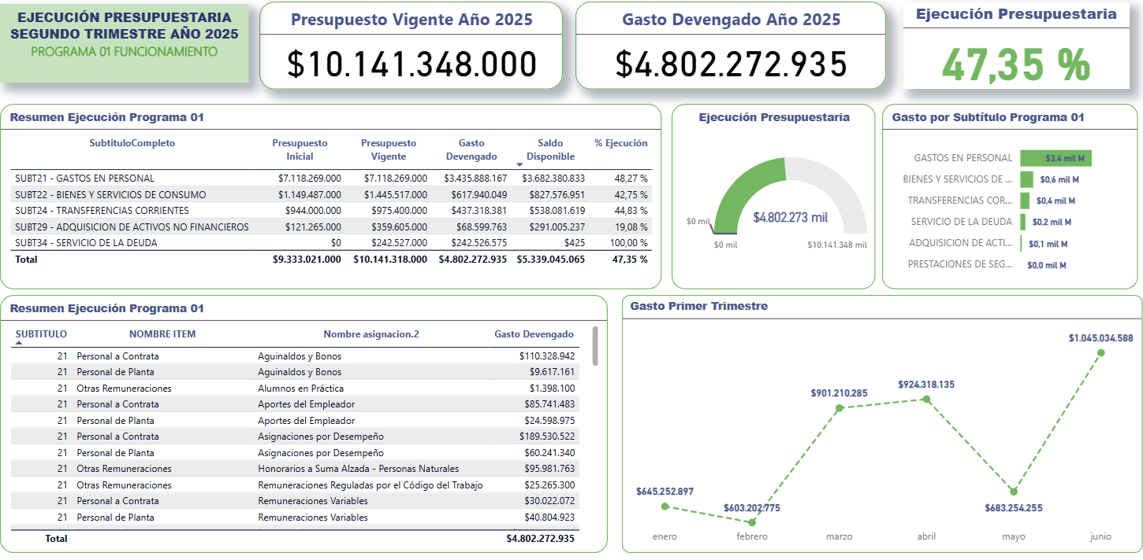

PROGRAMA GASTOS DE FUNCIONAMIENTO
Gobierno Regional del Biobío │Unidad de Control

Slide 6
Presupuesto de Inversión Regional
Carteras de Iniciativas de Inversión
Segundo Trimestre año 2025

Slide 7
PROGRAMA DE INVERSIÓN REGIONAL
Gobierno Regional del Biobío │Unidad de Control
Presupuesto Inicial
Ley 2025
Presupuesto Vigente 2025
M$ 123.839.314
M$ 134.958.013
(*)
M$ -6.191.966
(*) Decreto Nro 06 TT 19.02.2025 Ministerio Hacienda rebaja 5% partida 31 GORES.
Gasto Devengado a Junio 2025
AVANCE PRESUPUESTARIO AL 2° TRIMESTRE 2025
44,53%
M$ 60.096.295.-

Slide 8

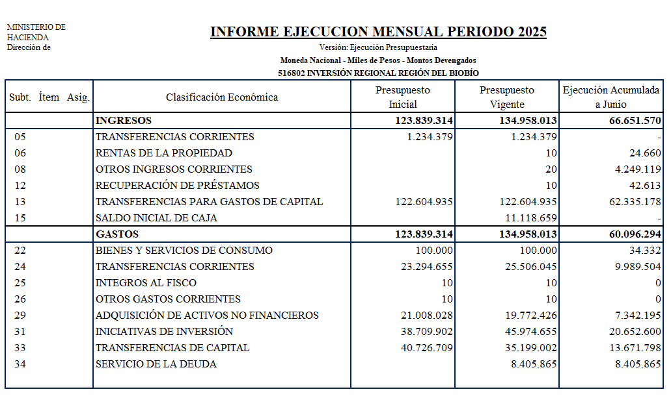

PROGRAMA DE INVERSIÓN REGIONAL
Gobierno Regional del Biobío │Unidad de Control
Informe Ejecución Acumulado
Segundo Trimestre (Ingresos y Gastos)

Slide 9
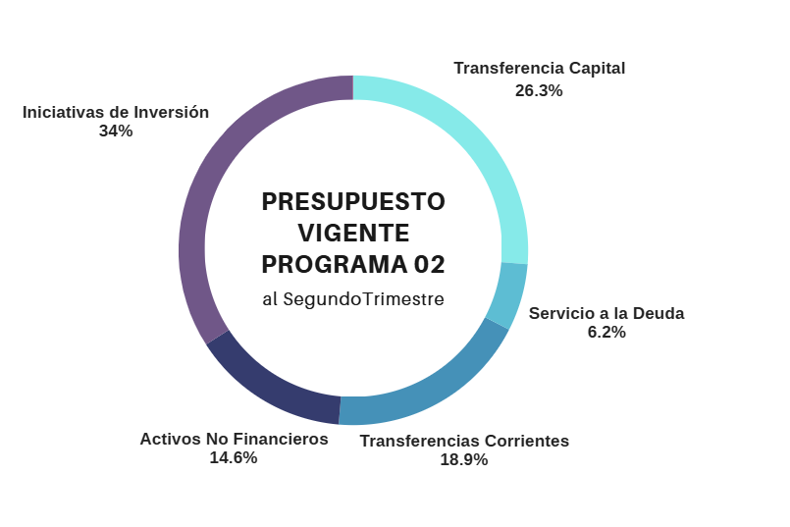

Gobierno Regional del Biobío │Unidad de Control
PROGRAMA DE INVERSIÓN REGIONAL

Slide 10
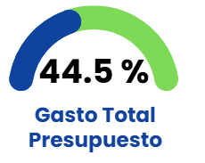
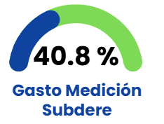
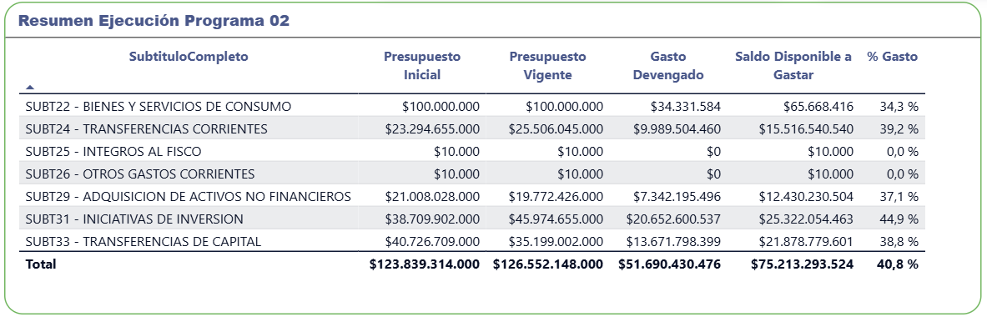
Gobierno Regional del Biobío │Unidad de Control
PROGRAMA DE INVERSIÓN REGIONAL
PRESUPUESTO CALCULO SUBDERE (FUENTE GORE)
Los subtítulos presupuestarios que no son medidos por SUBDERE para cálculo de cumplimiento de ejecución en los Gobiernos Regionales, corresponden a recursos que no forman parte de los gastos de inversión, por ejemplo: deuda flotante.
Fuente SIGFE: Elaboración propia con reportabilidad SIGFE. (No se considera subtítulo 34 Servicio a la Deuda en la tabla)

Slide 11
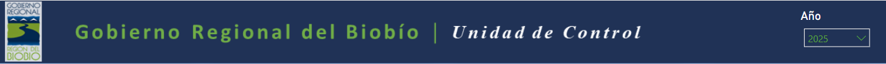
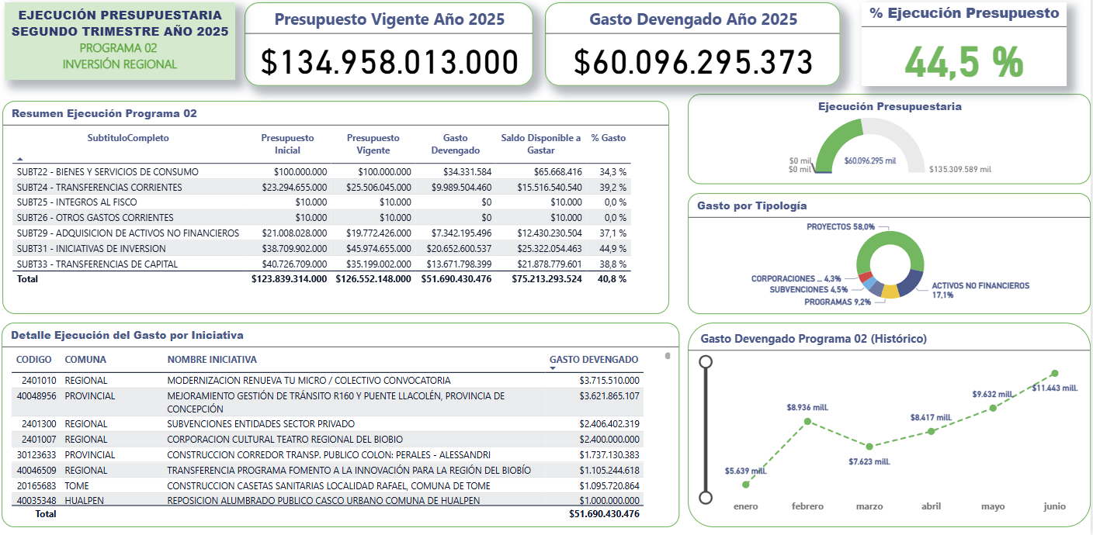

Slide 12
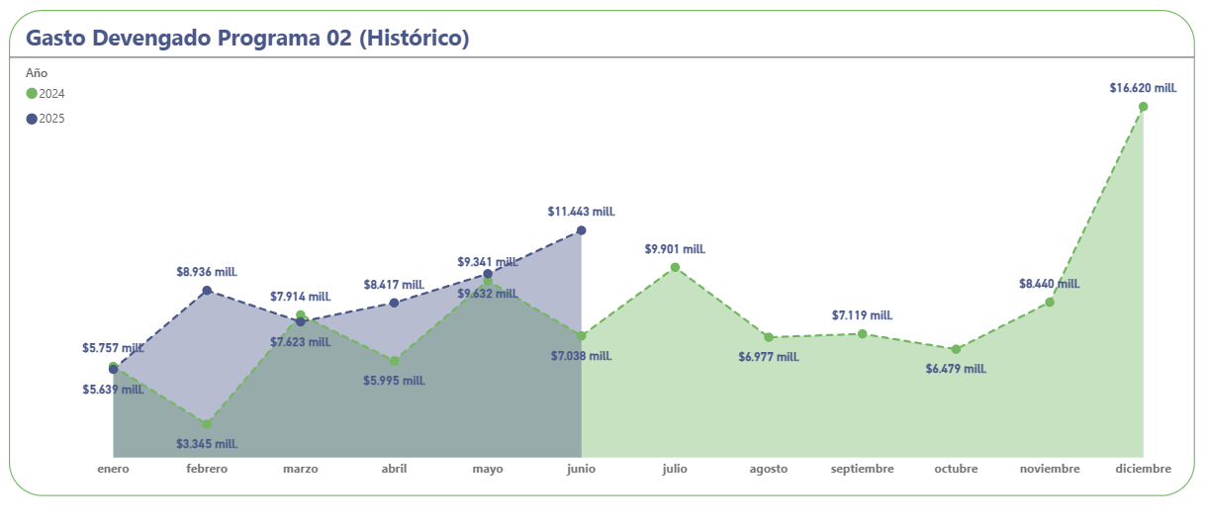
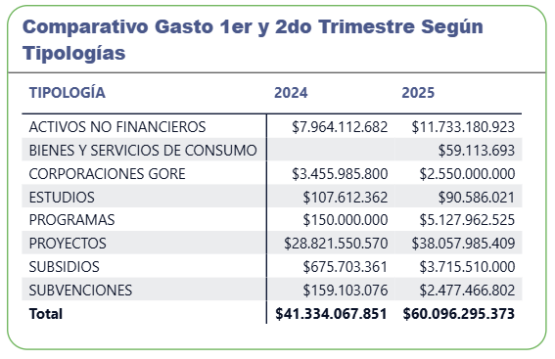
PROGRAMA DE INVERSIÓN REGIONAL
Gobierno Regional del Biobío │Unidad de Control
Comportamiento Gasto Mensual Programa 02 ($ pesos)
Para el año 2025 el porcentaje de gasto es de 44.5% en comparación al año 2024, que a la misma fecha era de un 36.6% (no se considera subtitulo 34 servicio a la deuda). El gasto para el primer y segundo trimestre se concentra principalmente en proyectos (63.3%) y activos no financieros (19.5%).
Las tipologías que tuvieron mayor porcentaje de incremento en gasto este año, respecto al segundo trimestre del año 2024 corresponden al subsidio Renueva tu micro (M$3.715.510) y las iniciativas de subvenciones (M$2.477.466).
Fuente: Información Sistema Sigfe, elaboración propia.

Slide 13
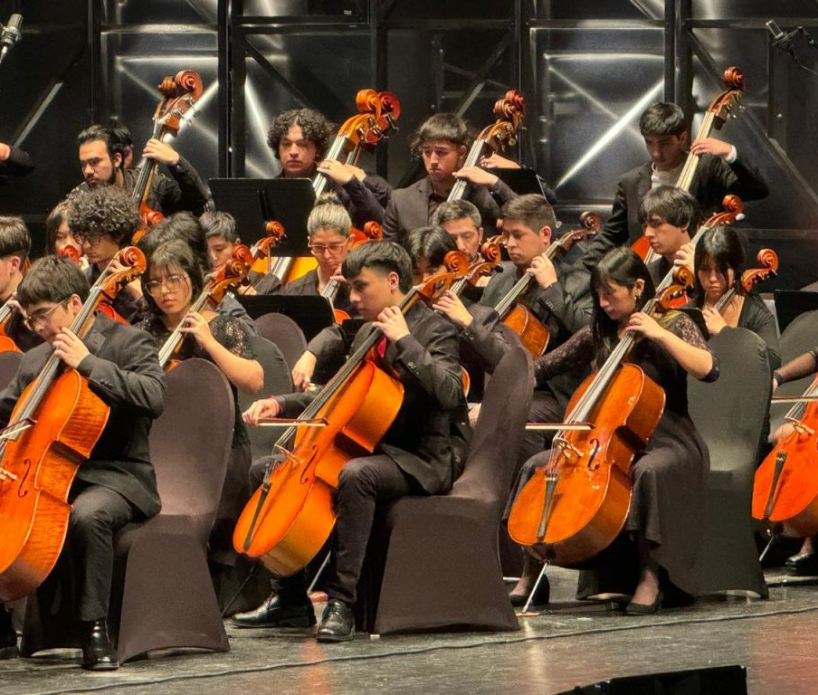
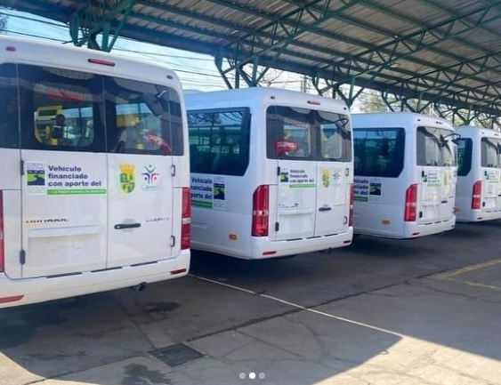
Gobierno Regional del Biobío │Unidad de Control
PROGRAMA DE INVERSIÓN REGIONAL
Gasto Devengado Tercer Trimestre│ Principales Iniciativas por Subtítulo
Renueva tu colectivo / micro
M$3.715.510
Subvenciones Sector Privado
M$2.406.402
Corporación Cultural Teatro Regional del Biobío
M$2.400.000
Reposición 5 vehículos transporte escolar Cabrero
M$556.325
Reposición y Adquisición Camiones Recolectores Los Álamos
M$544.782
Reposición Vehículos y Maquinarias Conservación Vial Los Angeles
M$461.720
Subtítulo 24
Subtítulo 29
Nota: Se consideran las principales iniciativas o programas devengadas durante el segundo trimestre.

Slide 14
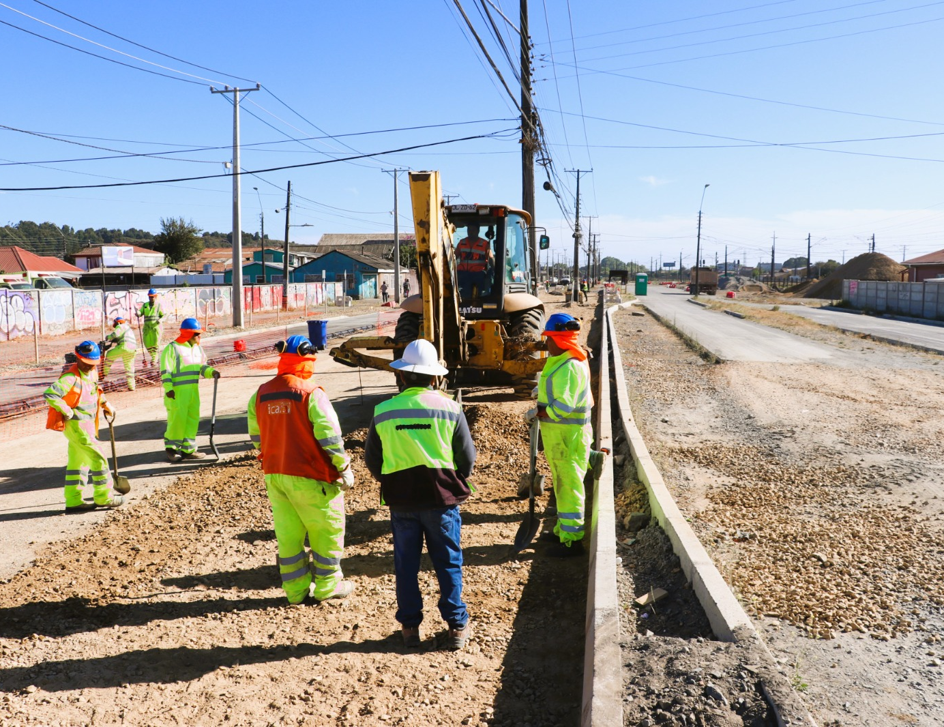
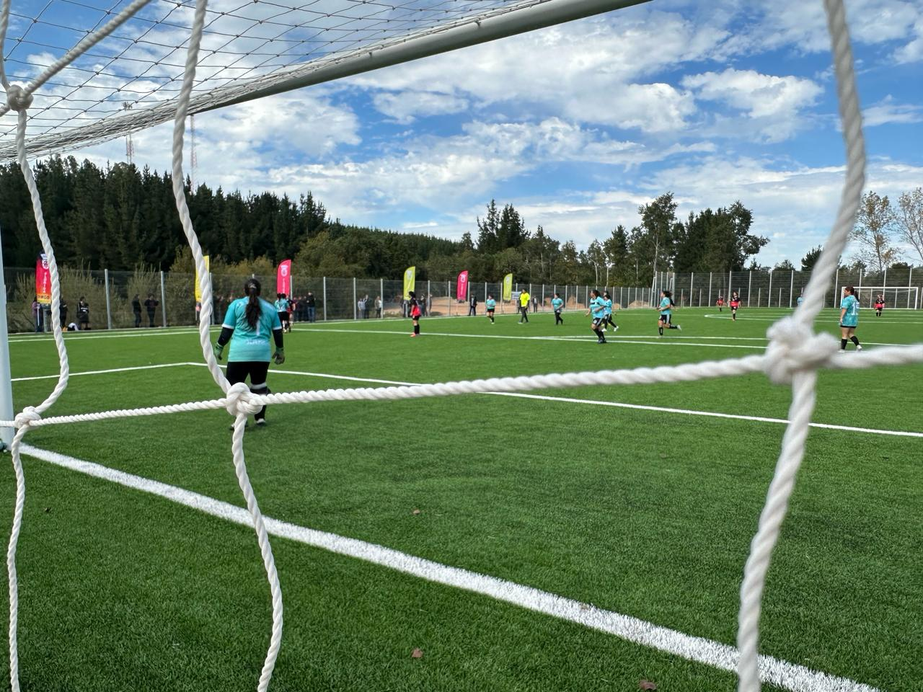
Gobierno Regional del Biobío │Unidad de Control
PROGRAMA DE INVERSIÓN REGIONAL
Gasto Devengado Tercer Trimestre│ Principales Iniciativas por Subtítulo
Mejoramiento Gestión Transito R160 Puente Llacolén M$3.621.865
Construcción Corredor Transp. Público Colón
M$1.737.130
Reposición Alumbrado Publico Casco Urbano Hualpén
M$1.000.000
Construcción Casetas Sanitarias Rafael Tomé
M$1.095.720
Construcción Parque Caponni Segunda Etapa Laja
M$860.441
Construcción Sistema Agua Potable Los Lirios Santa Barbara
M$620.882
Subtítulo 31
Subtítulo 33
Nota: Se consideran las principales iniciativas o programas devengadas durante el segundo trimestre.

Slide 15
Análisis Gasto
Presupuesto de Inversión Regional
Tipología, Territorios y Sector Económico
Segundo Trimestre año 2025

Slide 16
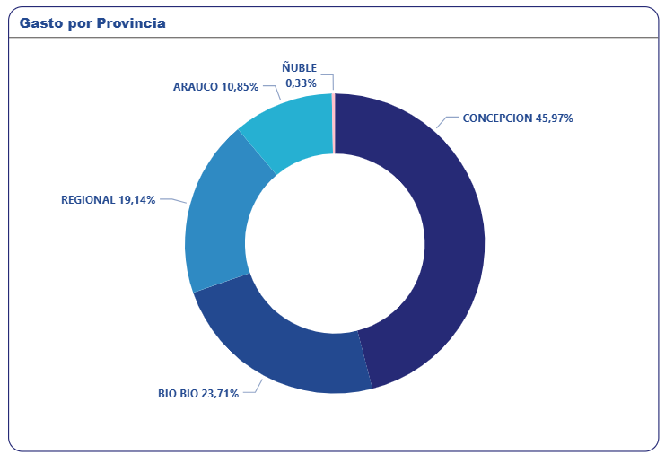
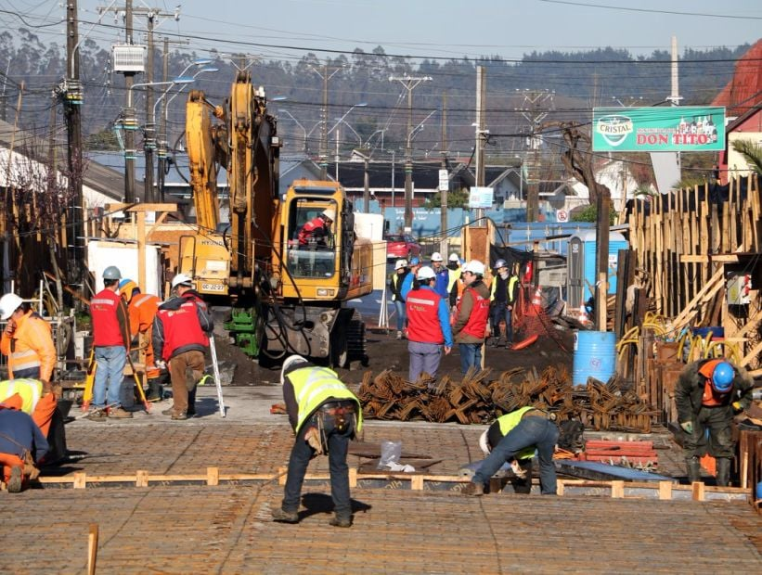
Gobierno Regional del Biobío │Unidad de Control
PROGRAMA DE INVERSIÓN REGIONAL
Gasto Devengado Tercer Trimestre│ Según Sector y Territorios

Slide 17
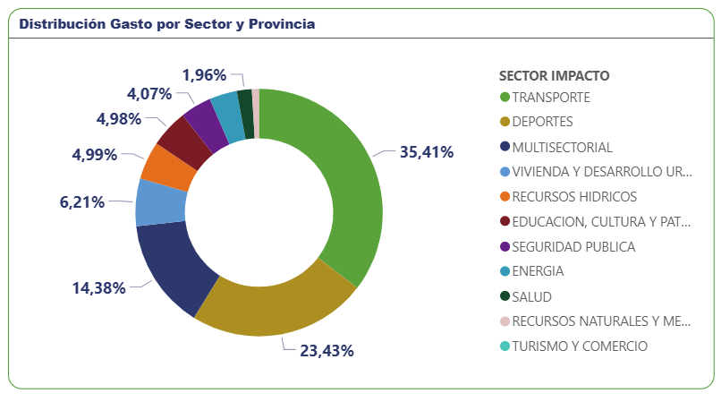
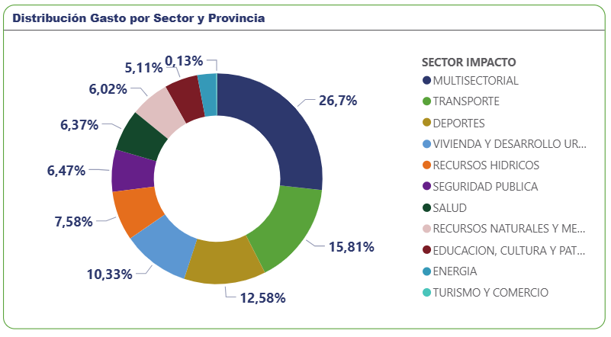
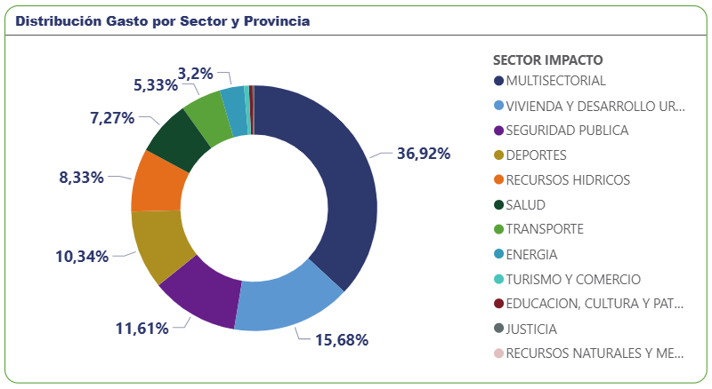
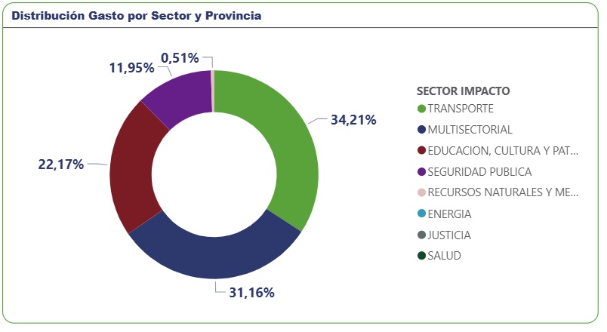
Gobierno Regional del Biobío │Unidad de Control
PROGRAMA DE INVERSIÓN REGIONAL
Gasto Devengado Tercer Trimestre│ Según Sector y Territorios
CONCEPCION
BIO BIO
ARAUCO
REGIONAL

Slide 18
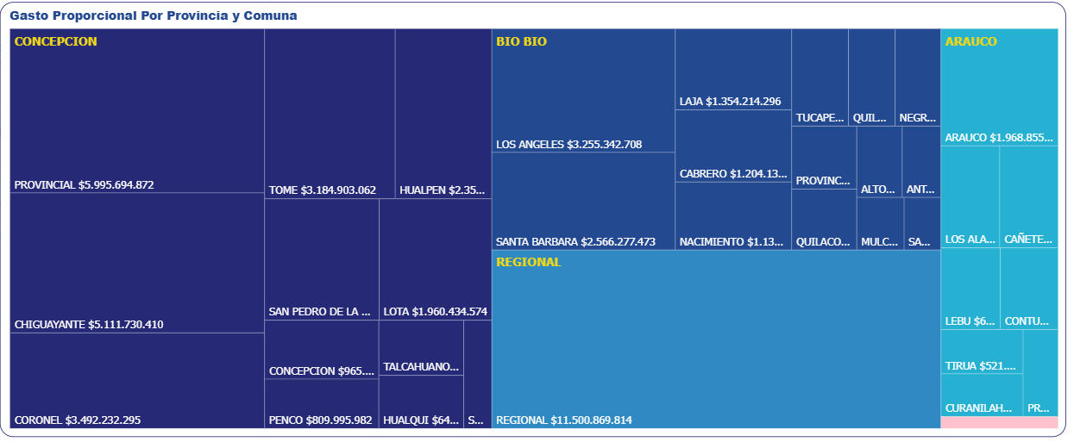
Gobierno Regional del Biobío │Unidad de Control
PROGRAMA DE INVERSIÓN REGIONAL
Gasto Devengado Tercer Trimestre│ Según Territorios
M$5.111.730
Chiguayante
M$ 3.255.342
Los Ángeles
M$1.968.855
Arauco

Slide 19
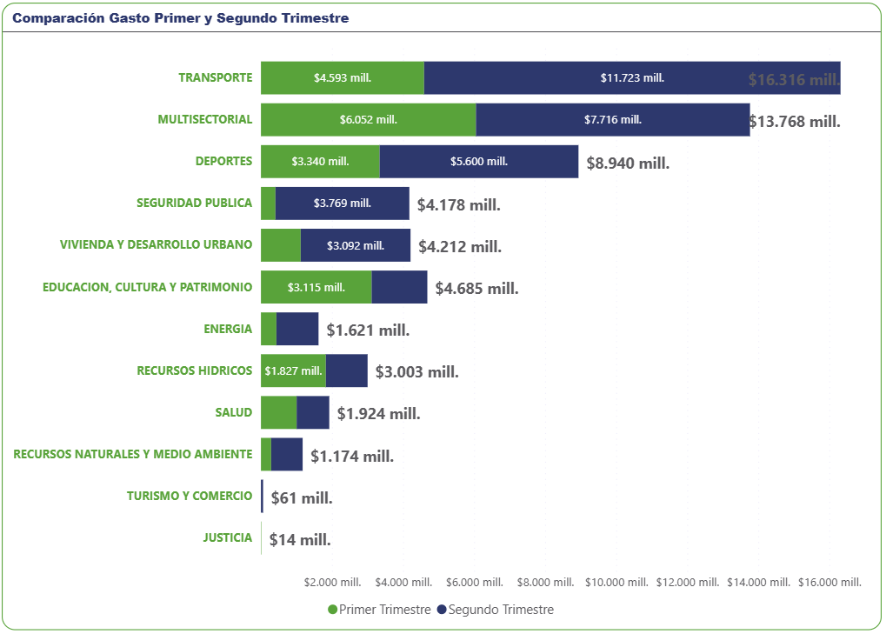
Gobierno Regional del Biobío │Unidad de Control
PROGRAMA DE INVERSIÓN REGIONAL
Gasto Devengado Tercer Trimestre│ Según Sector y Territorios
Gasto Primer y Segundo Trimestre por Sector
La mayor alza se percibe para el Sector Transporte entre el primer y segundo semestre el gasto se incrementa en 155%, principalmente por el programa de Modernización Micro y Colectivos.

Slide 20
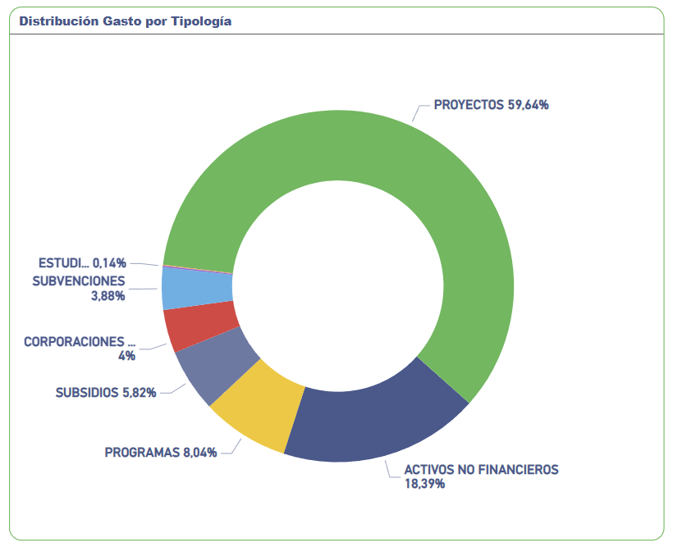
Gobierno Regional del Biobío │Unidad de Control
PROGRAMA DE INVERSIÓN REGIONAL
Gasto Devengado Tercer Trimestre│ Según Sector y Territorios
Gasto Acumulado al Segundo Trimestre por Tipología Iniciativas.
El 59.64% del gasto fue ejecutado en iniciativas de obras civiles o proyectos, esto es subtítulo 31, subtítulo 33 como PMB, FRIL y Municipalidades.
El 18.39% fue ejecutado en activos no financieros incluyendo transferencia a Bomberos por 2 mil millones.

Slide 21
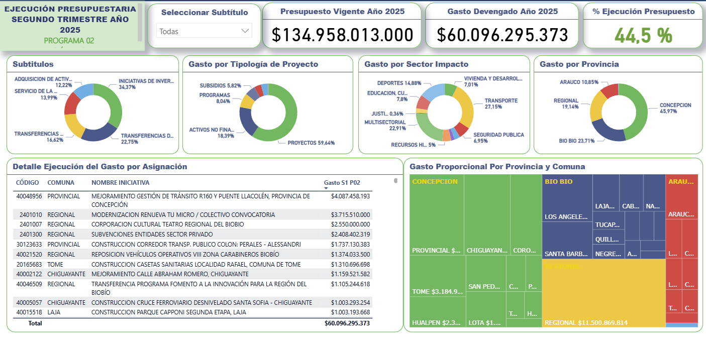
Informe Power Bi

Slide 22
Análisis Iniciativas Aprobadas por el Consejo Regional año 2025 e Histórico
Segundo Trimestre año 2025

Slide 23
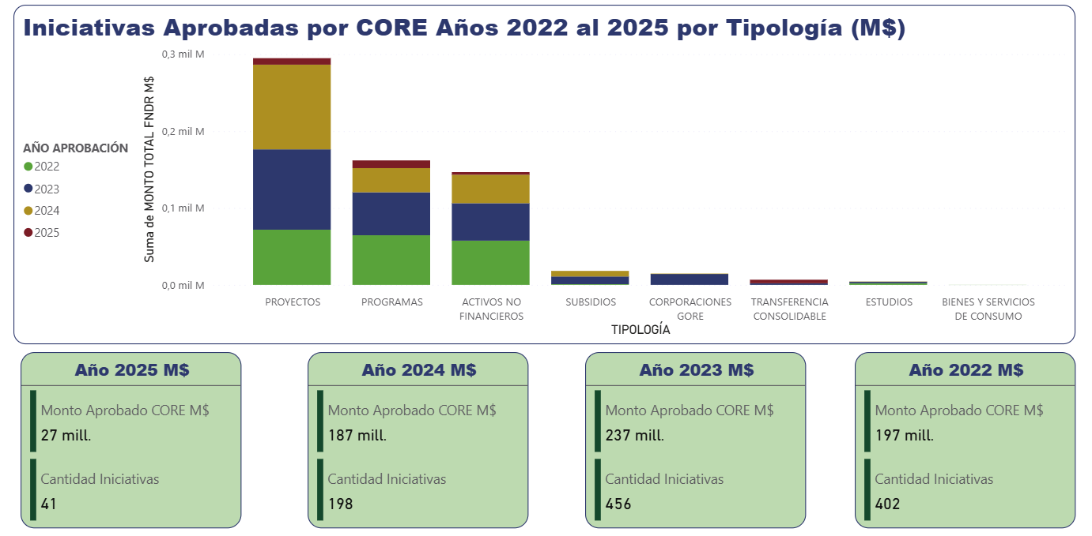
RECURSOS APROBADOS CORE │ Recursos Aprobados CORE Histórico
Financiamiento CORE Años 2021 al 2023 (M$ Pesos)
NOTA: los valores totales pueden tener variación, como resultado de los procesos de reevaluación de las iniciativas.
Fuente: Base Consolidada FNDR – DIPIR “Histórico”

Slide 24
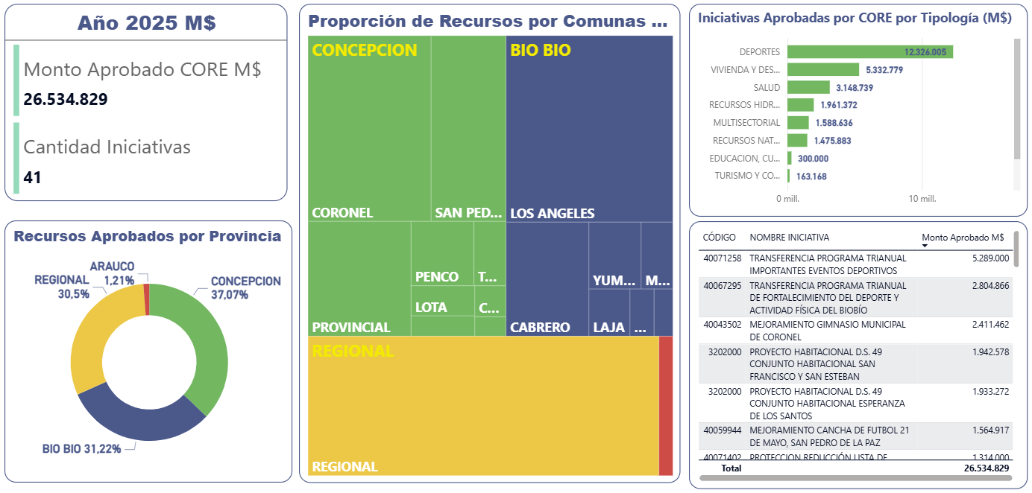
RECURSOS APROBADOS CORE │ Análisis Recursos CORE Aprobados 2025
Financiamiento CORE al 30 septiembre 2024

Slide 25
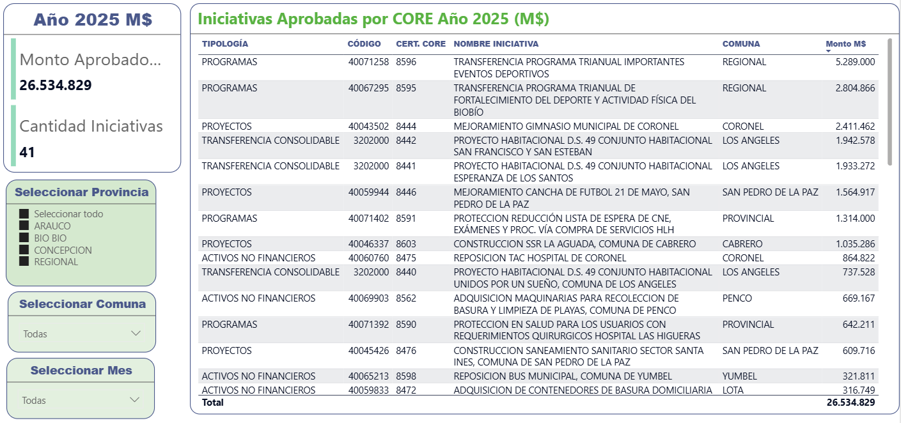
RECURSOS APROBADOS CORE │ Principales iniciativas aprobadas año 2025
Principales Iniciativas Financiadas por el Consejo Regional Tercer Trimestre 2024

Slide 26
Seguimiento Licitaciones
Segundo Trimestre año 2025

Slide 27
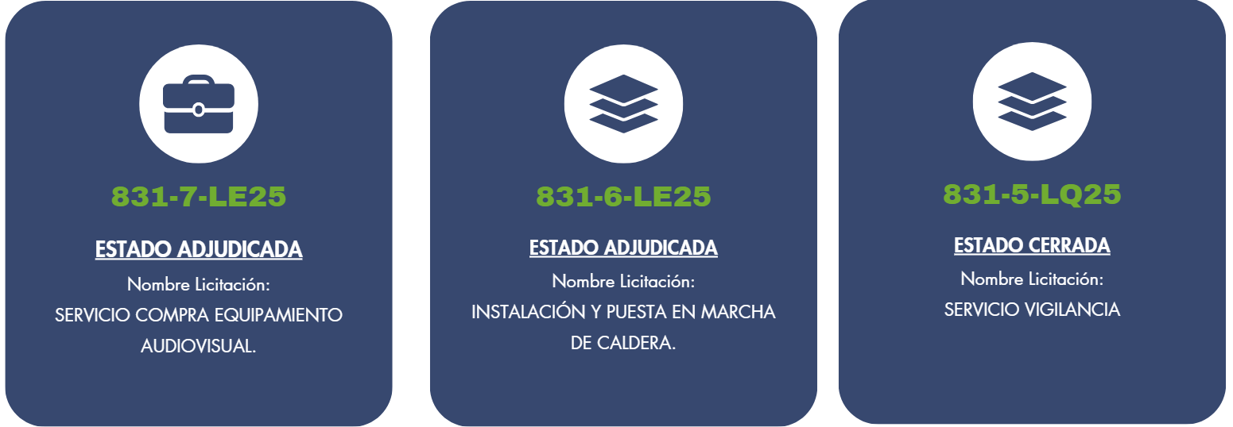
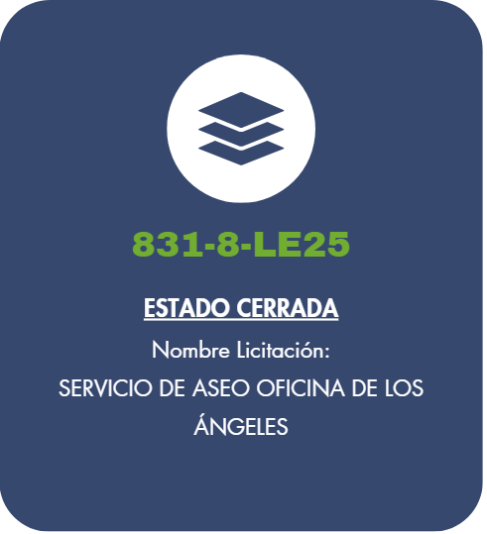
ESTADOS DE PROCESOS LICITATORIOS PROGRAMA 01 DE FUNCIONAMIENTO
SEGUNDO TRIMESTRE 2025
Programa 01 Funcionamiento

Slide 28
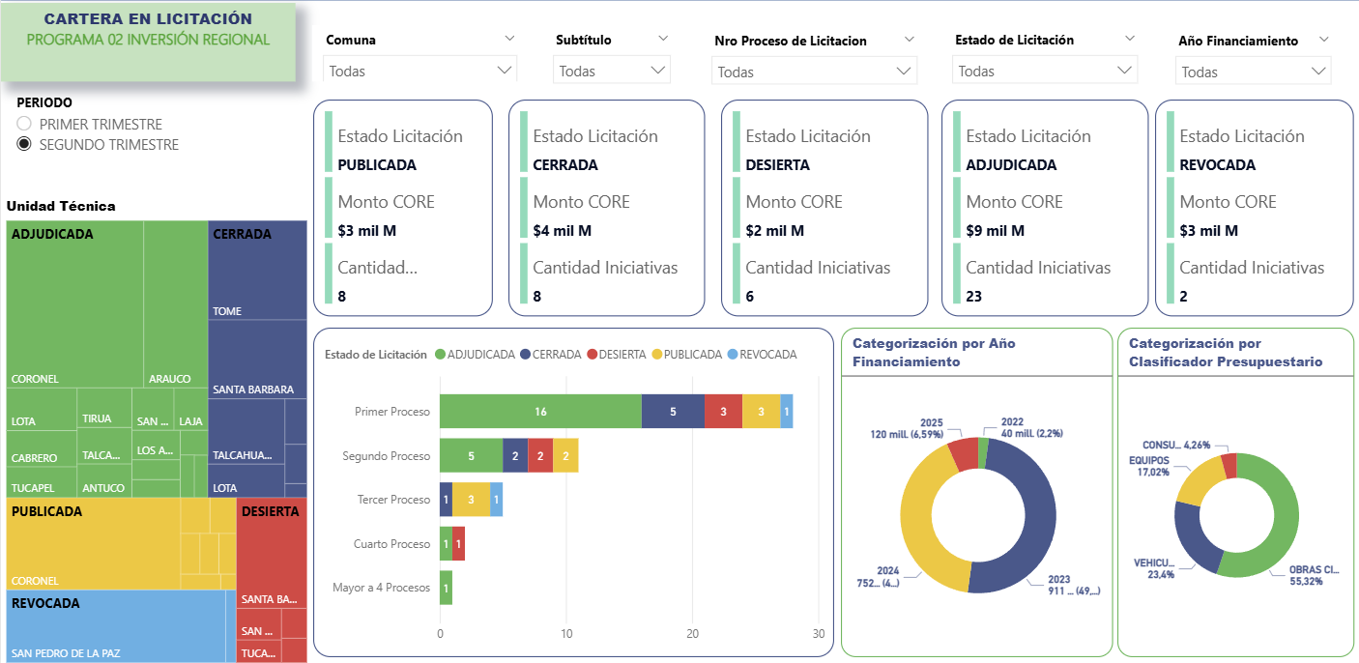
ESTADOS DE PROCESOS LICITATORIOS PROGRAMA 02 DE INVERSIÓN REGIONAL
Informe Power Bi
Fuente: Información entregada por DIPIR , al segundo trimestre año 2025.

Slide 29
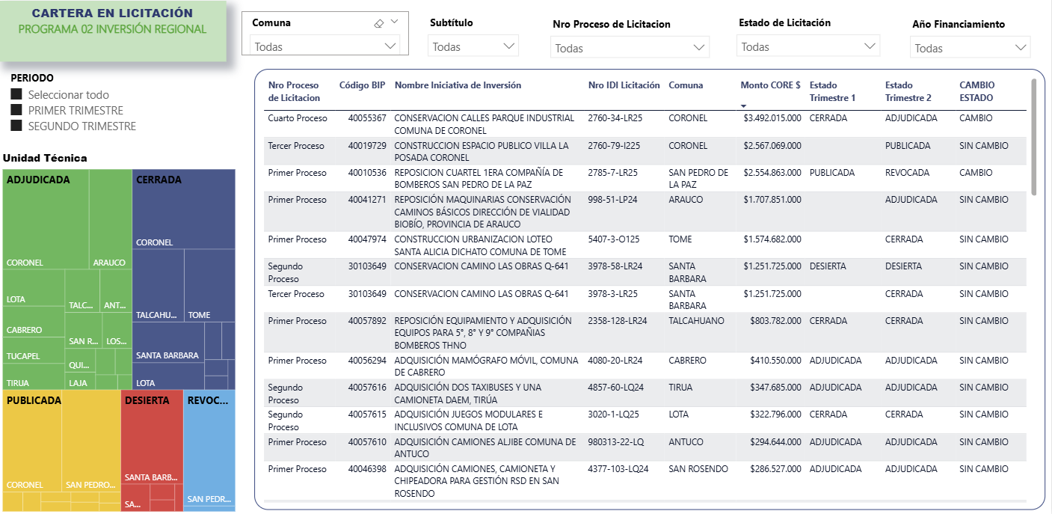
ESTADOS DE PROCESOS LICITATORIOS PROGRAMA 02 DE INVERSIÓN REGIONAL
Informe Power Bi
Fuente: Información entregada por DIPIR , al segundo trimestre año 2025.

Slide 30
ESTADOS DE PROCESOS LICITATORIOS PROGRAMA 02 DE INVERSIÓN REGIONAL
Informe Power Bi
Comentarios Procesos Licitación Segundo Trimestre
En los procesos licitatorios para el segundo trimestre, se identifican comunas críticas por el monto que se encuentra en adjudicación como es el caso de Coronel con 4 mil millones en 2 iniciativas, y una iniciativa publicada por el valor de 3 mil millones. Además de las Comuna de Tomé, Santa Barbara y Talcahuano que se encuentran con procesos cerrados, y es importante monitorear el resultado final.
Importante para la ejecución financiera de estas iniciativas, enfocarse en contar con la programación de caja para una eficiente asignación de recursos y monitorear la gestión de las Unidades Técnicas a través de reuniones y/o visitas.
Fuente: Información entregada por DIPIR , al segundo trimestre año 2025.

Slide 31
RECLAMACIONES DE TERCEROS CONTRATADOS PROGRAMA DE FUNCIONAMIENTO
2° TRIMESTRE
CONTEXTO
No hay reclamos para el segundo trimestre en Mercado Público.
“La unidad de control deberá informar al gobernador regional y al consejo regional sobre las reclamaciones de terceros que hayan sido contratados por el gobierno regional para la adquisición de activos no financieros o la ejecución de iniciativas de inversión dentro de la región, o de servicios públicos o instituciones receptoras de transferencias establecidas en convenios con el gobierno regional”.
Fuente Información: Plataforma Mercado Público.

Slide 32
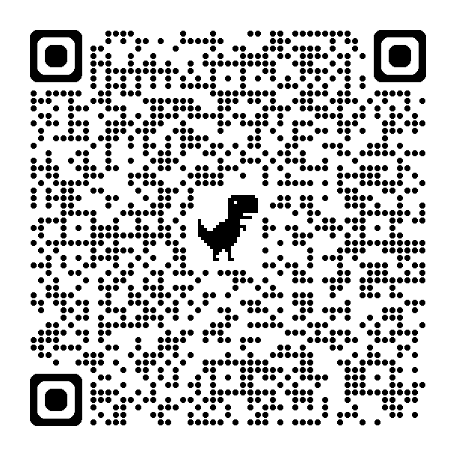
DESCARGAR INFORME POWER BI
www.goredelosrios.cl
VALDIVIA, 31 DE JULIO DE 2023
JUAN CARLOS VERAGUA SEGURA
JEFE UNIDAD DE CONTROL Y AUDITORÍA INTERNA

Slide 33
GRACIAS POR SU ATENCIÓN DATOS DE CONTACTO jveragua@gorebiobio.cl
www.goredelosrios.cl
VALDIVIA, 31 DE JULIO DE 2023
JUAN CARLOS VERAGUA SEGURA
JEFE UNIDAD DE CONTROL Y AUDITORÍA INTERNA

